Slide 1
8A :webgl et les couleurs
Présenté par Ronald Jean-Julien
420-P46: Programmation 3D
Hiver 2020

Slide 2
Webgl et les couleurs
En WebGL, c’est toujours le fragment shader qui est responsable de la coloration des pixels d’un objet 3D.
Dans le laboratoire 7, tous les objets étaient de la même couleur (en blanc).
À partir de maintenant, pour colorier nos objets 3D, nous allons procéder de la manière suivante:
Tout d’abord, le programmeur va attribuer une couleur à chaque vertex à l’intérieur du vertex shader.
Puis, le vertex shader va passer cette couleur au fragment shader.
Chaque vertex va avoir sa propre couleur. La coloration des pixels entre deux vertex va être interpolée par le fragment shader. Cela va produire un dégradé.

Slide 3
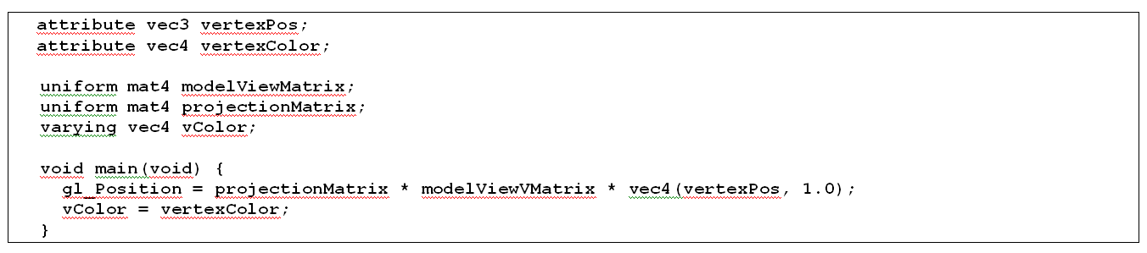
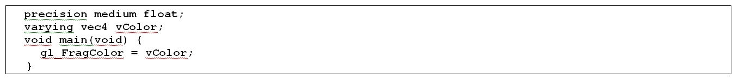
Les shaders pour dessiner en couleurs
vertexColor contient la couleur du vertex (chaque vertex a sa propre couleur).
vColor contient également la couleur du vertex. Cette couleur va être passée au fragment shader. Le fragment shader va interpoler les couleurs des vertex (varying).

Slide 4
Liaison des variables pour la couleur
objProgShaders.couleurVertex est liée à la variable vertexColor.
objgl.enableVertexAttribArray(objProgShaders.couleurVertex) nous donne la possibilité de mettre ces couleurs dans un tableau (comme nous l’avons fait pour les positions des vertex).

Slide 5
la coloration des objets 3D
Pour colorier nos objets 3D, dans notre programme Javascript, nous allons créer deux tampons:
Un premier tampon qui contient le tableau de vertex de l’objet 3D
Un deuxième tampon qui contient le tableau de couleurs des vertex.
Il doit y avoir autant de couleurs qu’il y a de vertex et la correspondance doit se faire une à une. Par exemple, le carré a 4 vertex. Par conséquent, le carré doit avoir 4 couleurs (une couleur par vertex).

Slide 6
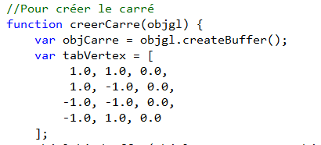
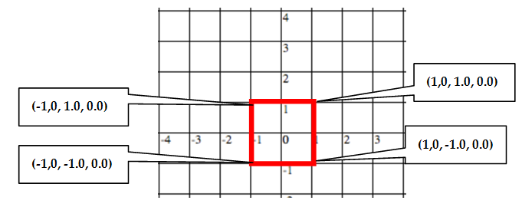

la coloration des objets 3D (2)

Slide 7
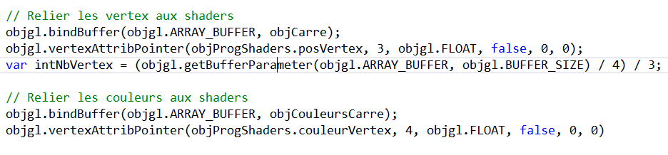
la coloration des objets 3D (3)
Dans la fonction dessiner(), en plus de passer les vertex de l’objet 3D au vertex shader, on doit également passer ses couleurs.
Ici, 4 est le nombre d’éléments qu’il y a dans chacune des couleurs.

Slide 8
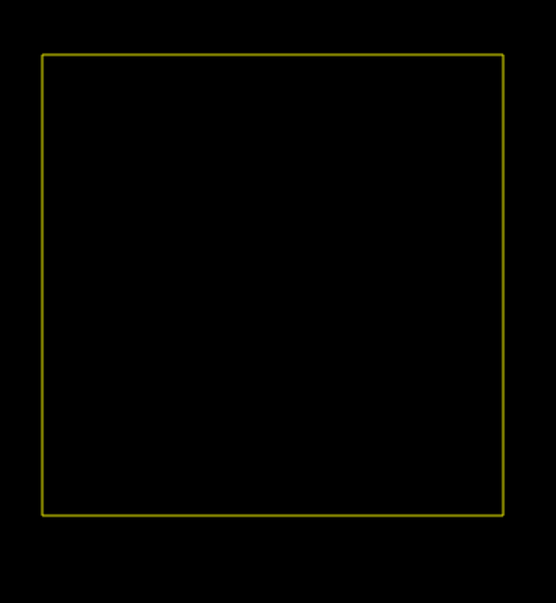
EXEMPLE 1 – carré vide monochrome

Slide 9
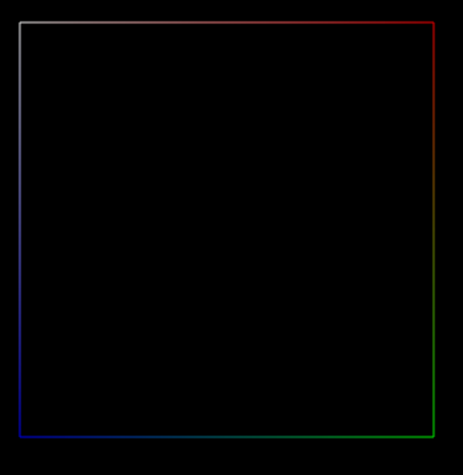
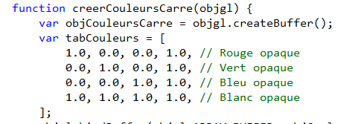
EXEMPLE 2 – CARRÉ VIDE POLYCHROME

Slide 10
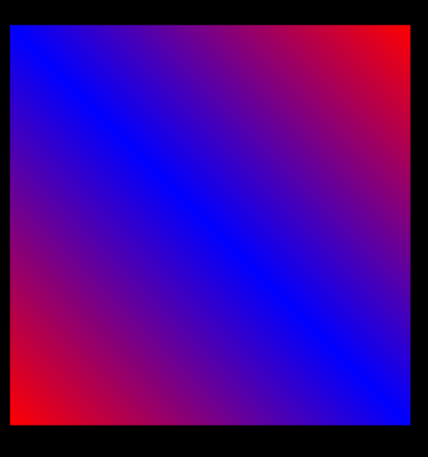
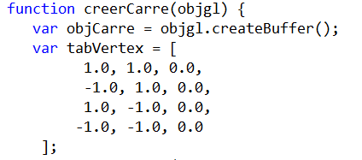
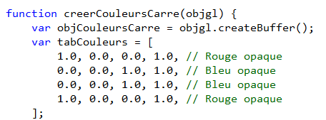
EXEMPLE 3 – CARRÉ PLEIN dégradé linéaire

Slide 11

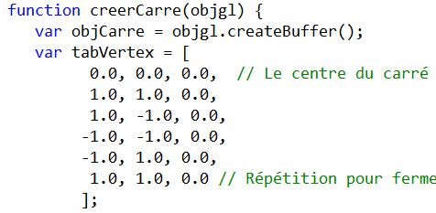
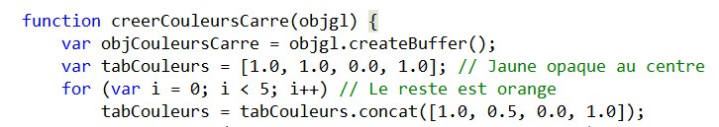
EXEMPLE 4 – carré PLEIN dégradé radial

Slide 12
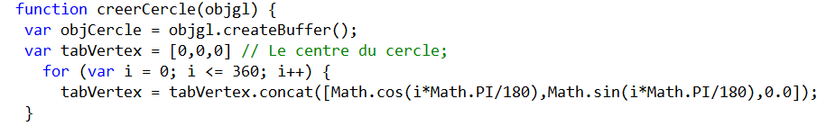
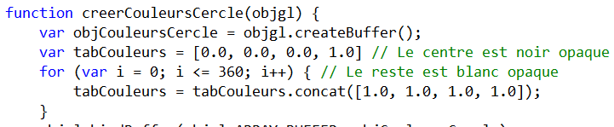

EXEMPLE 5 – CERCLE PLEIN dégradé radial

